Slide 1

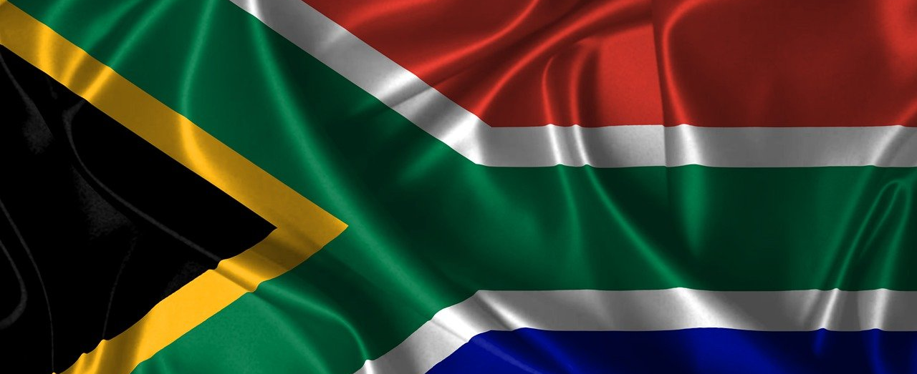
Graad 11 | Kwartaal 1
Demokrasie en Menseregte | Les 1

Slide 2

Teen die einde van die les behoort jy die volgende te kan doen:
Verduidelik
Verduidelik hoe 'n demokrasie sy burgers bevoordeel.
Bespreek
Bespreek waarom die oppergesag van die reg en goeie regering noodsaaklik is in 'n demokratiese samelewing.
Assesseer
Assesseer hoe wetgewings-prosesse, verteenwoordiging, aanspreeklikheid, deursigtigheid en openbare deelname verseker dat wette regverdig is en burgers se regte beskerm word.
Verduidelik
Verduidelik die betekenis van openbare deelname aan 'n demokrasie en beskryf hoe burgers (aanlyn) petisies kan gebruik om die regering aanspreeklik te hou.

Slide 3

Begrip van demokrasie
Waar in jou daaglikse lewe neem jy kollektiewe besluite?
Ons beoefen demokrasie wanneer ons gesamentlike besluite neem of die behoeftes van ander oorweeg.
Mag behoort aan die burgers, wat leiers kies deur vrye en regverdige verkiesings.
Suid-Afrika se demokrasie is gebou op nasionale, provinsiale en plaaslike strukture.
Om demokrasie te verstaan help burgers om regeringsprestasie te monitor, leiers aanspreeklik te hou, en op te tree wanneer dienslewering swak is.

Slide 4

Beginsels van demokrasie
Beginsels is die basiese idees of waardes wat bepaal hoe die regering werk.
Hierdie beginsels bevorder meerderheidsregering terwyl hulle die regte van individue en minderheidsgroepe beskerm.
Sleutelterme:
  Meerderheidsregering: besluite gebaseer op wat die meeste mense wil hê.
  Minderheidsgroepe: kleiner groepe wat verskil in kultuur, taal, godsdiens of ras.

Slide 5
Agt riglyne/prosesse
Oppergesag van die reg
Regering
Wetgewingsproses
Verteenwoordiging
Aanspreeklikheid
Deursigtigheid
Demokratiese deelname
Petisieproses

Slide 6
Oppergesag van die reg
Wanneer die oppergesag van die reg gevolg word, kan burgers onregverdige besluite deur wettige kanale betwis en verwag dat regeringsamptenare verantwoordelik gehou word as hulle die wet oortree.
Almal, insluitend regeringsleiers, moet die wet gehoorsaam.
Dieselfde wette geld vir alle mense.
Hierdie beginsel:
voorkom misbruik van mag
verseker regverdigheid en gelykheid
beskerm regte
maak geregtigheid toeganklik

Slide 7
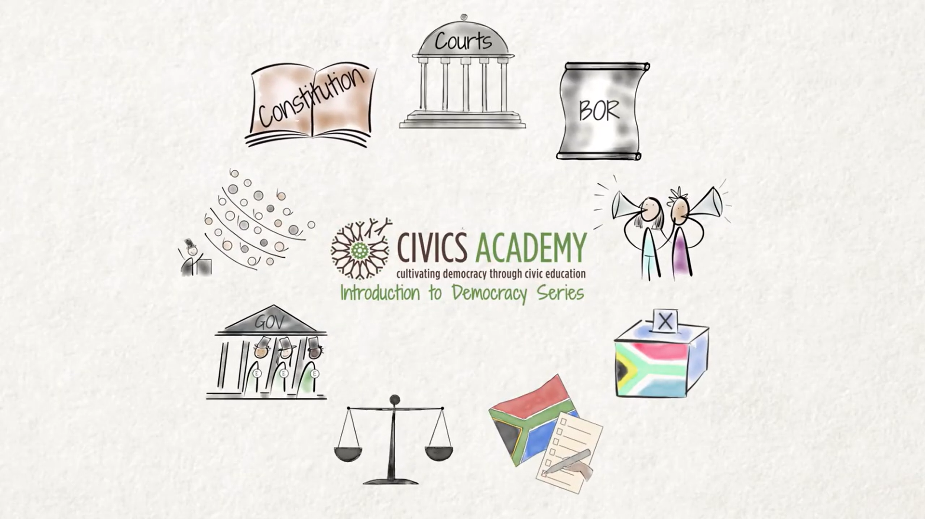
Kyk video: What is the Rule of Law? https://bit.ly/4olIqop (5 min 40 sek)

Slide 8
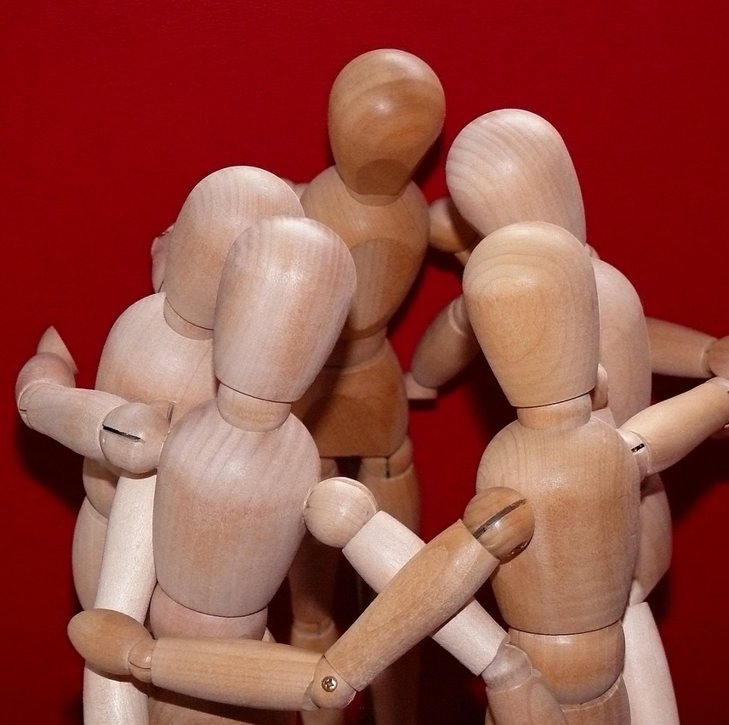
Begrip van regering
Regering verwys na hoe 'n land bestuur word en hoe besluite geneem en uitgevoer word.
Dit moet die Grondwet en die oppergesag van die reg volg.
Burgers kan betrokke wees deur insette te gee oor dienslewering en beleide.
Die Grondwet is die hoogste wet wat mense se regte uiteensit en verduidelik hoe die regering gestruktureer is.

Slide 9
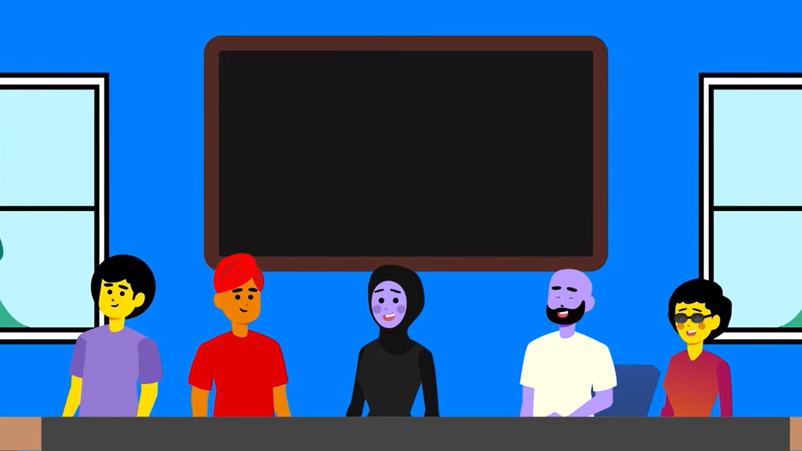
Kyk video: Principles of good governance https://bit.ly/4iq8xJt (2 min 52 sek)

Slide 10
Goeie regering beteken dat die regering:
Mense toelaat om aan besluitneming deel te neem en hulle ingelig hou.
Basiese regte soos gesondheidsorg, onderwys en behuising lewer.
Verantwoordelikheid vir sy optrede neem.
Probleme binne 'n redelike tyd oplos.
Die omgewing nou en vir die toekoms beskerm.
Gelykheid en inklusiwiteit verseker deur alle mense regverdig te behandel.
Gemeenskappe het die reg om leiers aanspreeklik te hou as goeie regering nie toegepas word nie. Burgerverantwoordelikheid is van kardinale belang.

Slide 11

Wetgewingsproses
Wette word gemaak om regte te beskerm, orde te handhaaf en die samelewing te verbeter.
Wette begin gewoonlik as 'n wetsontwerp wat deur die regering of wetgewers opgestel word.
Die wetsontwerp word deur die betrokke wetgewer bespreek en verbeter.
Die proses sluit openbare deelname in (openbare verhore en geskrewe voorleggings).
Dit verseker dat wette regverdig en deursigtig is, en nie in die geheim gemaak word nie.
Wetgewers stem oor die wetsontwerp, en as dit goedgekeur word, word dit in wet onderteken.

Slide 12
Verteenwoordiging
Verkose leiers wat veronderstel is om die publiek se belange te verteenwoordig, moet aanspreeklik gehou word as hulle dit nie doen nie.
Verkies mense om namens burgers te praat en besluite te neem.
Burgers kies partye of onafhanklike kandidate op alle regeringsvlakke.
Verteenwoordigers moet die behoeftes en sienings van die mense wat vir hulle gestem het, uitspreek.
Skole gebruik ook verteenwoordiging deur VLR.

Slide 13
Aanspreeklikheid
Regeringsleiers moet aan die mense verantwoording doen.
Indien hulle versuim om die publiek te dien, hul mag misbruik of die wet oortree, kan hulle:
uit hul posisie verwyder word.
aangekla of vervolg word.
deur die media of amptelike ondersoeke blootgelê word.
by waghondhondorganisasie soos die Openbare Beskermer of Menseregtekommissie aangemeld word.
Aanspreeklikheid is belangrik omdat dit burgers toelaat om leiers te bevraagteken, hul prestasie te monitor en beter dienslewering te eis.

Slide 14

Deursigtigheid
Deursigtigheid beteken regeringsoptrede, besluite en prosesse moet oop en toeganklik wees.
Burgers moet kan sien hoe besluite geneem word en hoe openbare geld gebruik word.
Voorbeelde sluit in:
Openbare parlementêre sittings (uitgesaai op TV of aanlyn).
Openbare verslagdoening van begrotings en besteding.
Onafhanklike media wat regeringsaktiwiteite ondersoek.
Openbare verhore en konsultasies.

Slide 15
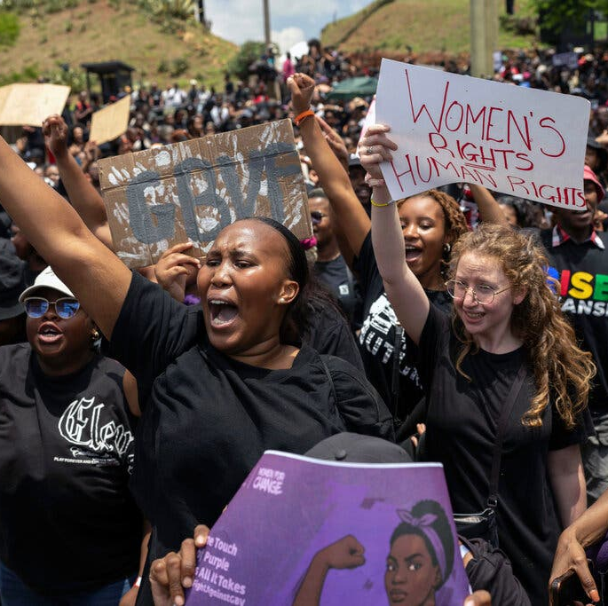
Demokratiese deelname
Demokratiese deelname gee mense die kans om gehoor te word en besluite te beïnvloed.
Maniere waarop burgers kan deelneem, sluit in:
Stem in verkiesings.
Bywoning van gemeenskaps-vergaderings of openbare verhore.
Aansluiting by die burgerlike samelewing of gemeenskaps-organisasies.
Vreedsame betogings of optogte.
Om leiers direk te kontak via briewe, e-posse of sosiale media.
Bron: NY Times bit.ly/48BaFup

Slide 16

Petisieproses
Formele geskrewe versoek onderteken deur mense om die regering te vra om 'n probleem aan te spreek.
Voorgelê aan die Parlement, provinsiale wetgewers of munisipale rade.
Help burgers om die regering aanspreeklik te hou en aksie te eis.
Dit kan ook aanlyn wees, wat baie mense toelaat om vinnig te teken en te deel.
Aanlyn petisies moet steeds deur die korrekte amptelike kanale gestuur word.
Vir diensleweringskwessies, rapporteer die probleem eers aan die munisipaliteit voordat jy 'n petisie indien.

Slide 17
Aktiwiteite
Voltooi Aktiwiteit 1 om jou begrip te toets.
Aktiwiteit 2 is huiswerk. Ons gaan dit saam merk aan die begin van die volgende les.
Identifiseer enige areas waaroor jy steeds onseker voel en vra vir ondersteuning indien nodig.
Onthou vandag se leeruitkomste

